Slide 1
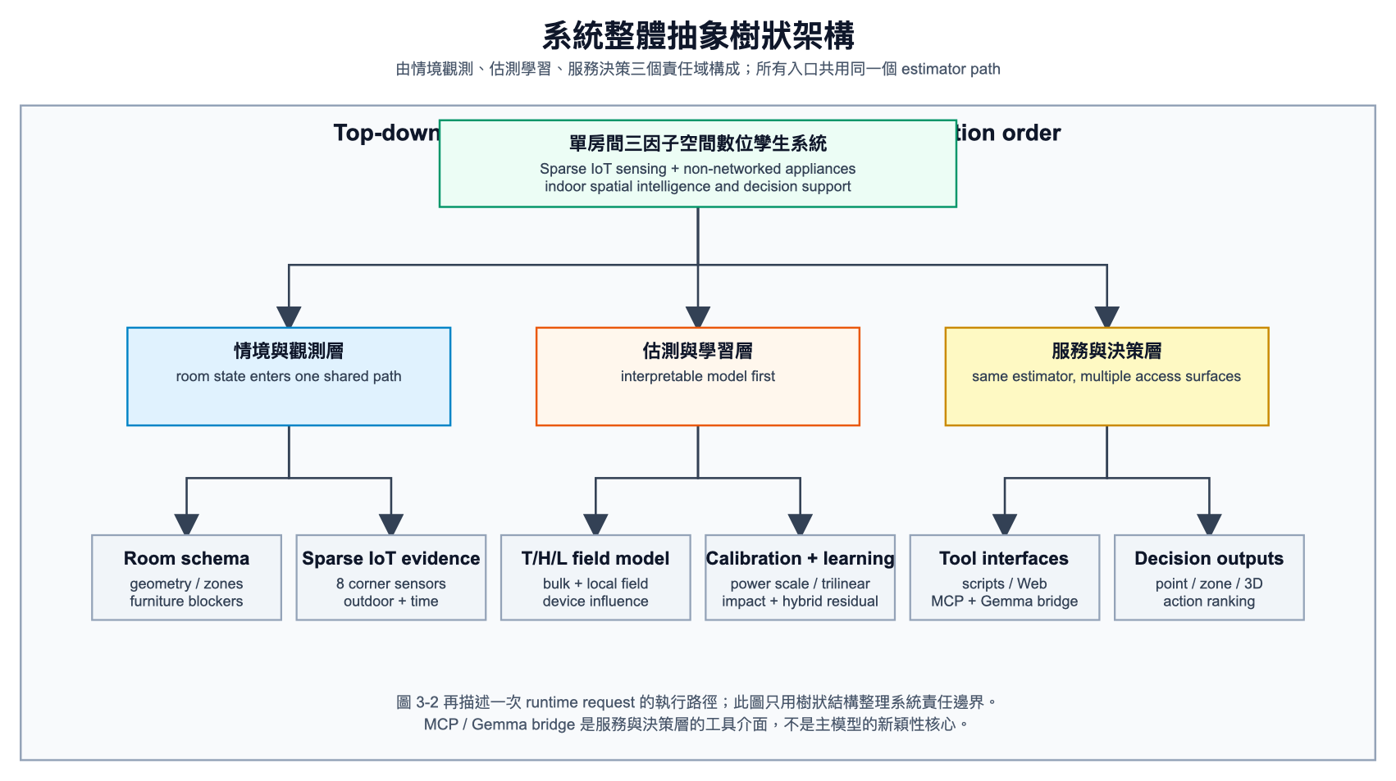
單房間非連網家電環境影響學習之稀疏感測空間數位孿生原型
碩士論文簡報
• 研究生：林昀佑
• 指導教授：易昶霈教授、沈慧宇副教授
• 國立彰化師範大學資訊工程學系碩士班
• 主題：單房間三因子數位孿生、非連網裝置影響學習、工具化服務介面
1

Slide 2
報告流程
1. 問題背景與研究動機
2. 文獻定位與研究缺口
3. 系統架構與數學模型
4. 感測器校正、影響學習與 hybrid residual
5. 實作系統、驗證設計與實驗結果
6. 結論、限制、未來工作與公式整理
2

Slide 3
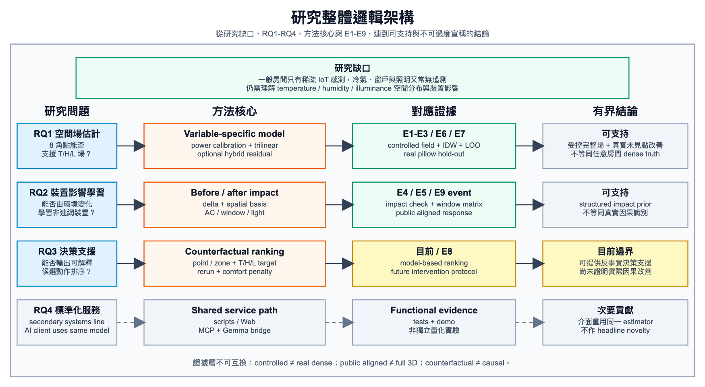
論文整體邏輯：問題、方法、證據與結論邊界
3

Slide 4
研究背景與問題
房間場景
非連網裝置
核心需求
• 真實房間通常只有少量感測器
• 但使用者關心的是整個空間的舒適度
• 不是單一點位數值
• 冷氣、窗戶、照明常無 API
• 狀態不可直接讀取
• 卻持續改變溫度、濕度、照度
• 重建全室三因子分布
• 學習裝置對環境的影響
• 在 sample/cluster + 三因子目標下支援推薦
4

Slide 5
研究問題與貢獻
研究問題
主要貢獻
• RQ1：8 顆角落感測器能否重建單房間三因子空間場？
• RQ2：能否從環境資料學習非連網裝置影響？
• RQ3：sample/cluster 與三因子目標下能否排序控制動作？
• RQ4：能否將模型封裝成 MCP 可查詢工具？
• single-room three-factor spatial digital twin
• power calibration + trilinear residual correction
• non-networked appliance impact learning
• hybrid residual + Fourier denoising
• task-aligned public benchmark strategy
• MCP / Gemma / Web 可互動原型
5

Slide 6
文獻定位、研究缺口與比較原則
已有研究
常見不足
本研究定位
• 房間尺度 IEQ 實驗
• 有限感測器場重建
• hybrid thermal model
• 建築 digital twin 平台
• 多只看熱環境或單雙因子
• 少處理非連網裝置學習
• 少將模型做成 AI 可查詢工具
• 多半不是單房間低成本原型
• single-room
• limited corner sensors
• temperature + humidity + illuminance
• control-oriented + MCP-accessible
• public datasets only for aligned subtasks
6

Slide 7
整體系統架構
• 圖 3-1 以 top-down tree 呈現系統責任邊界
• 情境與觀測層提供 room schema、8 點感測、外部邊界與時間
• 估測與學習層負責三因子場模型、校正、影響學習與 hybrid residual
• 服務與決策層暴露 scripts、Web、MCP/Gemma 與 point/zone/action 輸出
7

Slide 8
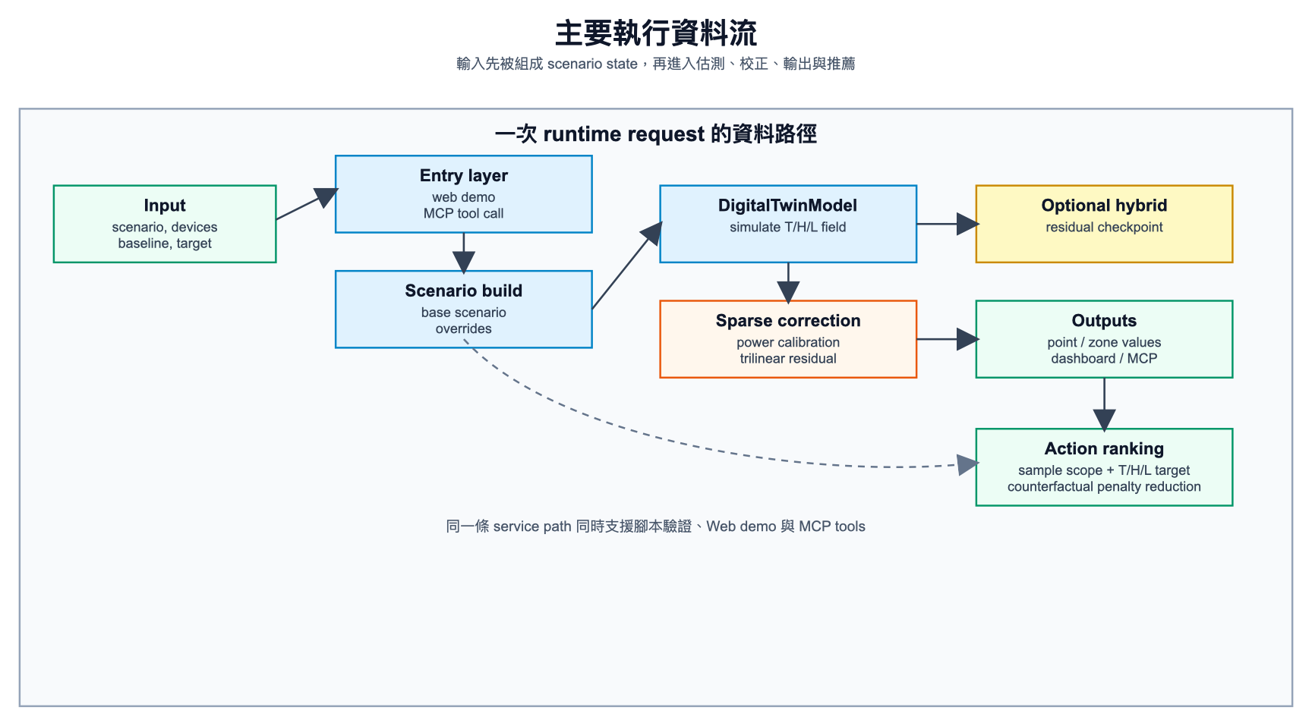
主要執行資料流
• scenario 或 direct input 先進入 service
• 套用 indoor baseline、裝置、家具與時間設定
• 再做場估測、感測器校正與 dashboard 輸出
• MCP 和 Web 都走同一條執行路徑
8

Slide 9
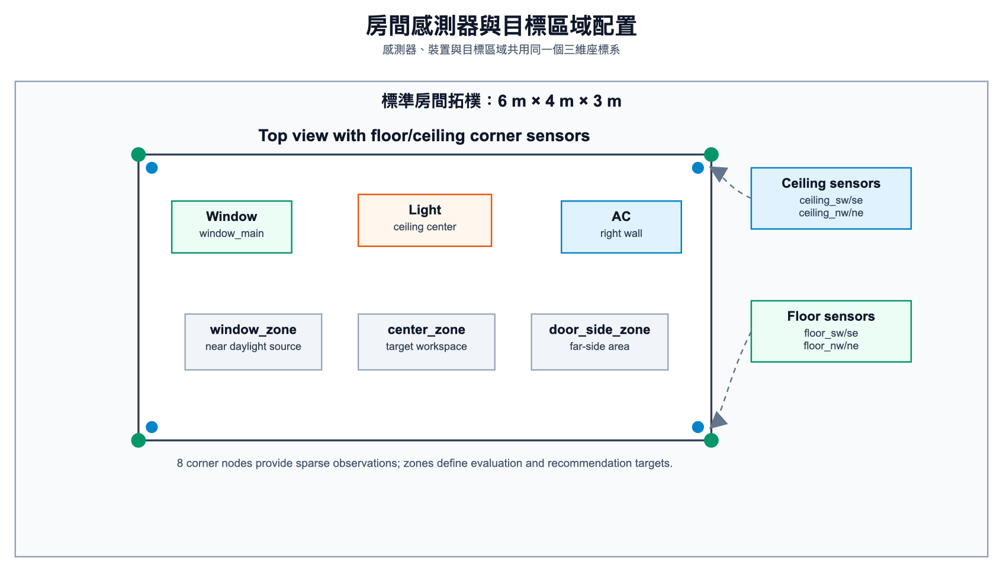
房間拓樸、感測器與目標區域
固定研究設定
• 房間：6 × 4 × 3 m
• 感測器：floor/ceiling 四角，共 8 顆
• 區域：window / center / door-side
• 核心裝置：ac_main / window_main / light_main
• 解析度：16 × 12 × 6
9

Slide 10
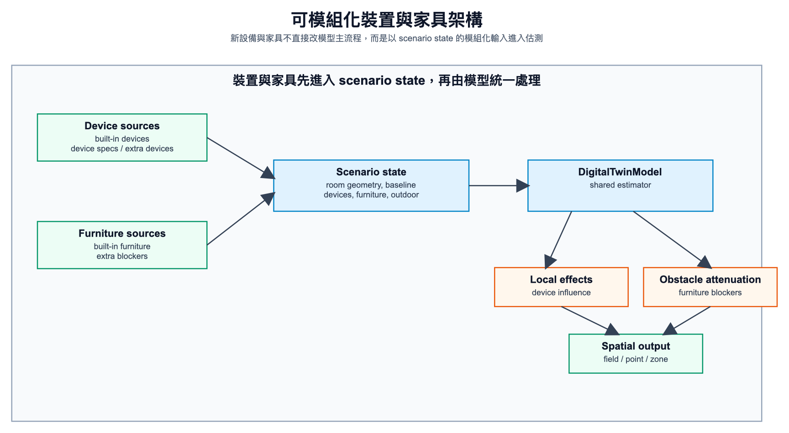
模組化裝置與家具阻擋
• 冷氣、窗戶、燈都可視為模組化裝置
• 家具是可開關、可移動的阻擋物件
• 阻擋效果會依幾何位置自適應調整
• Web 端可新增 custom devices 與 custom furniture
10

Slide 11
數學模型：變數專屬 nominal model
核心形式
設計理由
F̂ᵥ(p,t) = Nᵥ(p,t) + Cᵥ(p,t)
• Nᵥ：溫度、濕度、照度各自的 nominal model
Cᵥ：8 顆角落感測器建立的 residual correction
• 溫度處理熱交換與垂直分層
• 濕度處理除濕與外氣水氣交換
• 照度處理光源幾何、遮蔽與反射
• 避免只有冷氣附近變冷、全室仍近乎不變的不合理情況
• 早期純插值與 local-only 版本都失敗過
• 避免把同一組 bulk/local 公式硬套到三種物理量
• 比 CFD 輕量
• 比純插值更可解釋
• 適合控制導向與即時服務化
11

Slide 12
方法選擇：為什麼不是純插值、純物理或純黑盒
純插值不足
完整物理太重
純黑盒風險
IDW 只看距離與感測點數值
• 不知道冷氣出風口、窗戶方向、燈具位置
• 照度與局部熱區容易被抹平
• 適合作 baseline，不適合作主模型
• CFD / ray tracing 需要更多邊界條件與計算成本
• 一般房間很難取得精確材質、風場與設備曲線
• 本研究目標是控制導向與即時服務化
• 因此採 reduced-order nominal model
• 小資料下容易過擬合
• 難解釋設備、邊界與空間位置的作用
• hybrid residual 只學剩餘誤差
• 保留主模型的可解釋結構
12

Slide 13
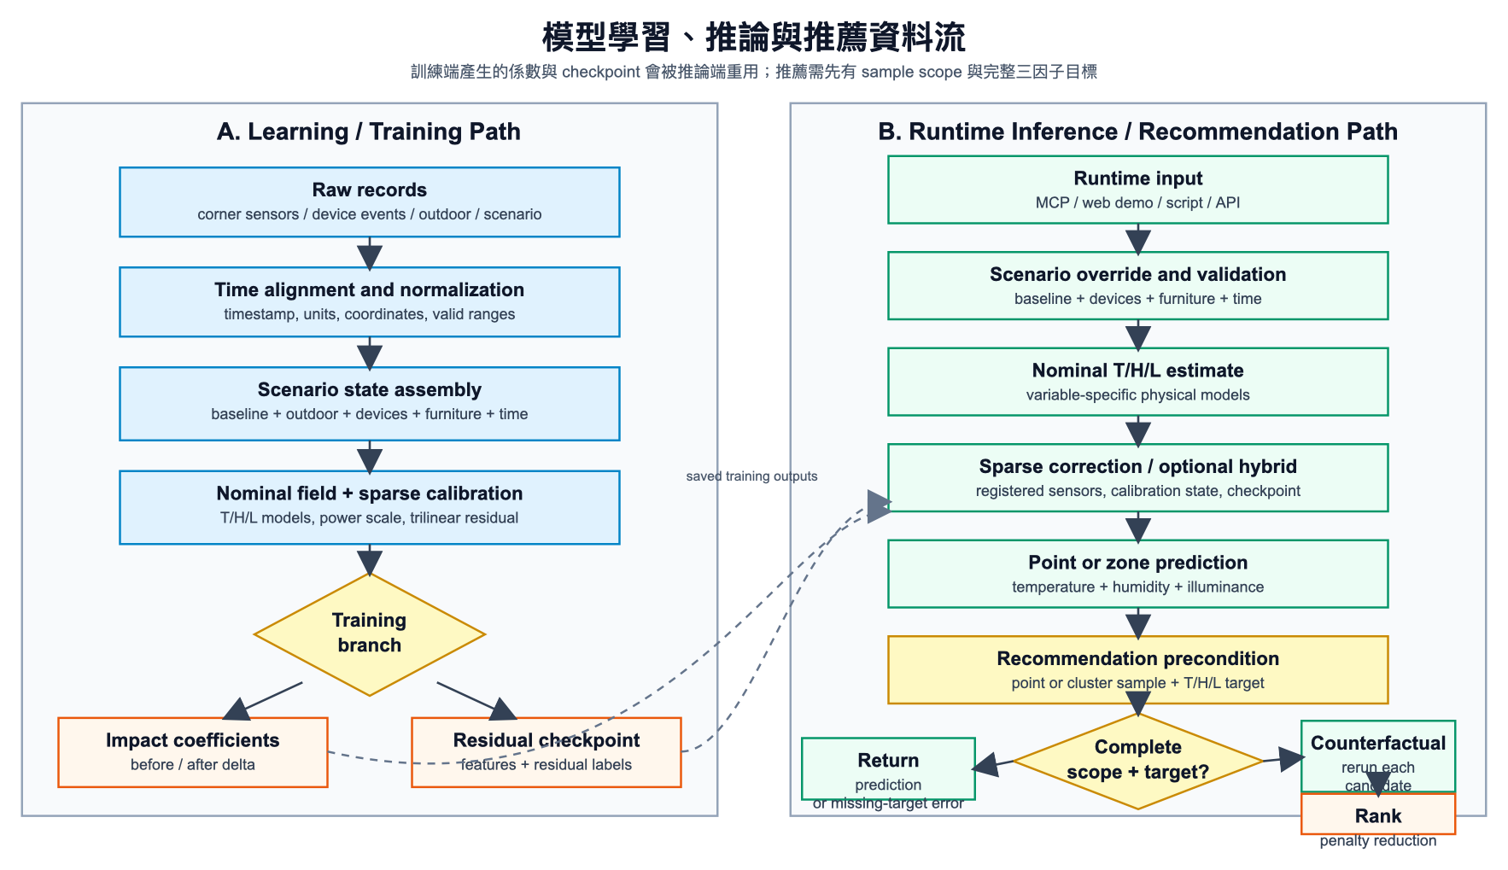
模型學習、推論與推薦資料流
13

Slide 14
系統實作與介面
MCP：工具化介面
Gemma / Ollama
Web Demo
• MCP 不做預測；核心模型負責場估計、校正與排序
• initialize：註冊 scenario、baseline、外部邊界、設備/家具、時間與 estimator
• AC state：模式、目標溫度、風量、水平/垂直角度與擺動
• sample point：補足非感測點、可指定 elapsed/steady state
• learn impacts：start/finish before-after record
• window direct：輸入外部資料，不走 48 組 preset
• rank actions：以指定座標 sample 與 T/H/L 目標評估註冊設備操作
• Gemma 透過 bridge 做 tool calling
• MCP 支援來自主機與 runtime
• 不是宣稱模型原生支援 MCP
• 可旋轉 3D 預覽
• 時間軸與播放
• 裝置/家具模組化調整
• hybrid estimator toggle
14

Slide 15
learn_impacts：動作如何成為資料記錄
1. start：操作狀態
2. record：情境快照
3. finish：轉成係數
• device_name：ac_main / window_main / light_main
• device_state：activation、kind、power
• AC state：mode、setpoint、fan、風向、swing
• 合併成 device_specs 並更新 runtime state
• learning_record_id + status=RECORDING
• baseline、outdoor boundary、elapsed time
• furniture / obstruction state
• before_observations：sensor -> T/H/L
• optional note 與 sample point 預測
• after_observations：同一批 sensors
• Delta y = after - before
• influence envelope 作為 X
• least squares 解 metric coefficients
• 輸出 learned_device_impacts 與 sensor MAE
15

Slide 16
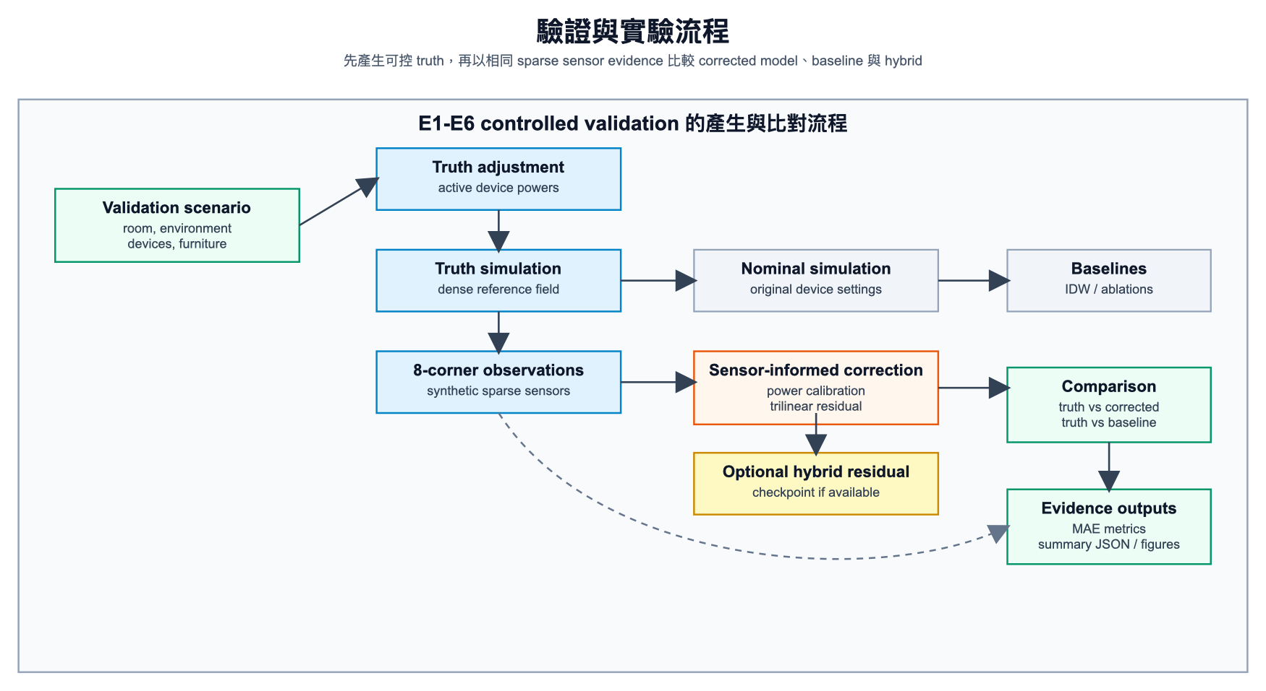
驗證設計
• E1-E3：truth-adjusted simulation、IDW、synthetic ablation
• E4-E6：裝置影響學習、48 組 window matrix、hybrid no-Fourier/LOO
• E7：bedroom_01 28 筆快照與 pillow 位置比較
• E8：推薦動作 before/after intervention protocol
• E9：public datasets；E10：controlled filtering；E11A：BMC temporal transfer
• Web demo 與 3D 展示是呈現層，不列為量化實驗
16

Slide 17
證據鏈與驗證範圍
Synthetic full-field
Real-bedroom snapshot
Public datasets
Recommendation
• 支援完整 3D 場誤差比較
• 可比較 IDW、base、ablation、hybrid
• 限制：truth 仍來自受控生成與調整，不等同長期真實場
• 支援稀疏感測校正的真實點位檢查
• pillow hold-out 不參與 fitting
• 限制：不是 dense real-room ground truth
• 支援相容子任務比較
• SML2010 / CU-BEMS 只做 task-aligned benchmark
• 限制：缺單房間幾何與 8 點拓樸
• 目前可做反事實排序
• E8 定義介入驗證 protocol
• 限制：尚未完成真實 before/after 因果驗證
17

Slide 18
情境設計與輸入模式
標準情境
窗戶模式
時間軸
• idle
• ac_only / window_only / light_only
• ac_window / window_light / ac_light
• all_active
• 四季 × 天氣 × 時段
• 34 組範圍內／14 組範圍外壓力測試
• 也支援 direct outdoor input
• 可分析窗邊區與中心區差異
• 所有 scenario 都有 elapsed time
• 近似一階動態收斂
• Web 端可播放到 quasi-steady state
18

Slide 19
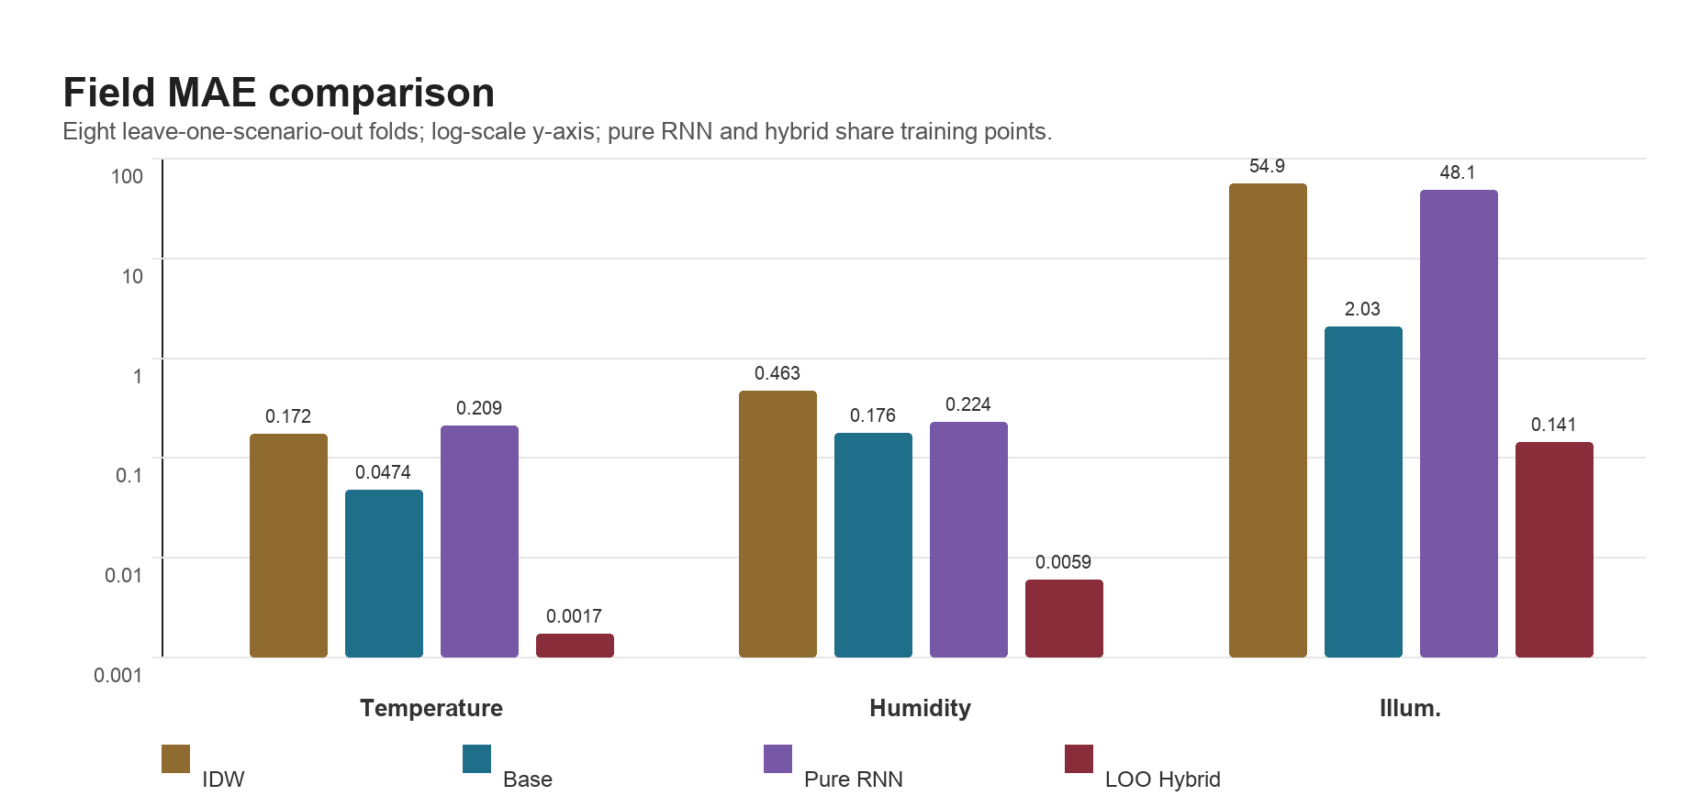
主要量化結果
平均 Field MAE
• Temperature: 0.0474
• Humidity: 0.1765
• Illuminance: 2.0269
圖表資料
• 8 scenarios, full 3D grid
• Y axis: log-scale Field MAE
• Bars: IDW / Base / Pure RNN / LOO Hybrid
IDW uses same 8 corner readings
真實臥室校正檢查
• Raw pillow MAE: T=0.8967, H=4.1286, L=309.0142
Corrected pillow MAE: T=0.1676, H=0.3939, L=16.6450
• 20,000 次 date-block bootstrap：三因子 MAE 降幅 95% CI 下界皆 > 0
• 逐日剔除最小降幅 T/H/L：0.6123 / 3.5551 / 290.5716
19

Slide 20
真實臥室快照與推薦驗證狀態
E7：real-bedroom sparse calibration
E8：recommendation validation protocol
• 28 snapshots；pillow 不參與 8 角點 fitting
• Raw → corrected MAE: T=0.8967, H=4.1286, L=309.0142 → T=0.1676, H=0.3939, L=16.6450
• Paired bootstrap：20,000 次，以 7 個 date blocks 重抽樣
• 95% CI (T/H/L reduction):
• [0.4582, 1.0232] / [3.2005, 4.2524] / [288.3083, 297.0237]
• 改善快照：T 26/28；H/L 28/28；仍非 dense truth
• 7-fold 逐日剔除最小降幅：T 0.6123；H 3.5551；L 290.5716
• 目前 rank actions 是模型反事實重跑後的 penalty reduction 排序
• versioned schema、空白 trial template 與 deterministic analyzer 已完成
• 完成真實介入 trials：0；status：NOT_EVALUATED
• 所有 efficacy estimates 維持 null；synthetic tests 只驗證公式
• 正式驗證仍須 before/after intervention 與 matched controls
20

Slide 21
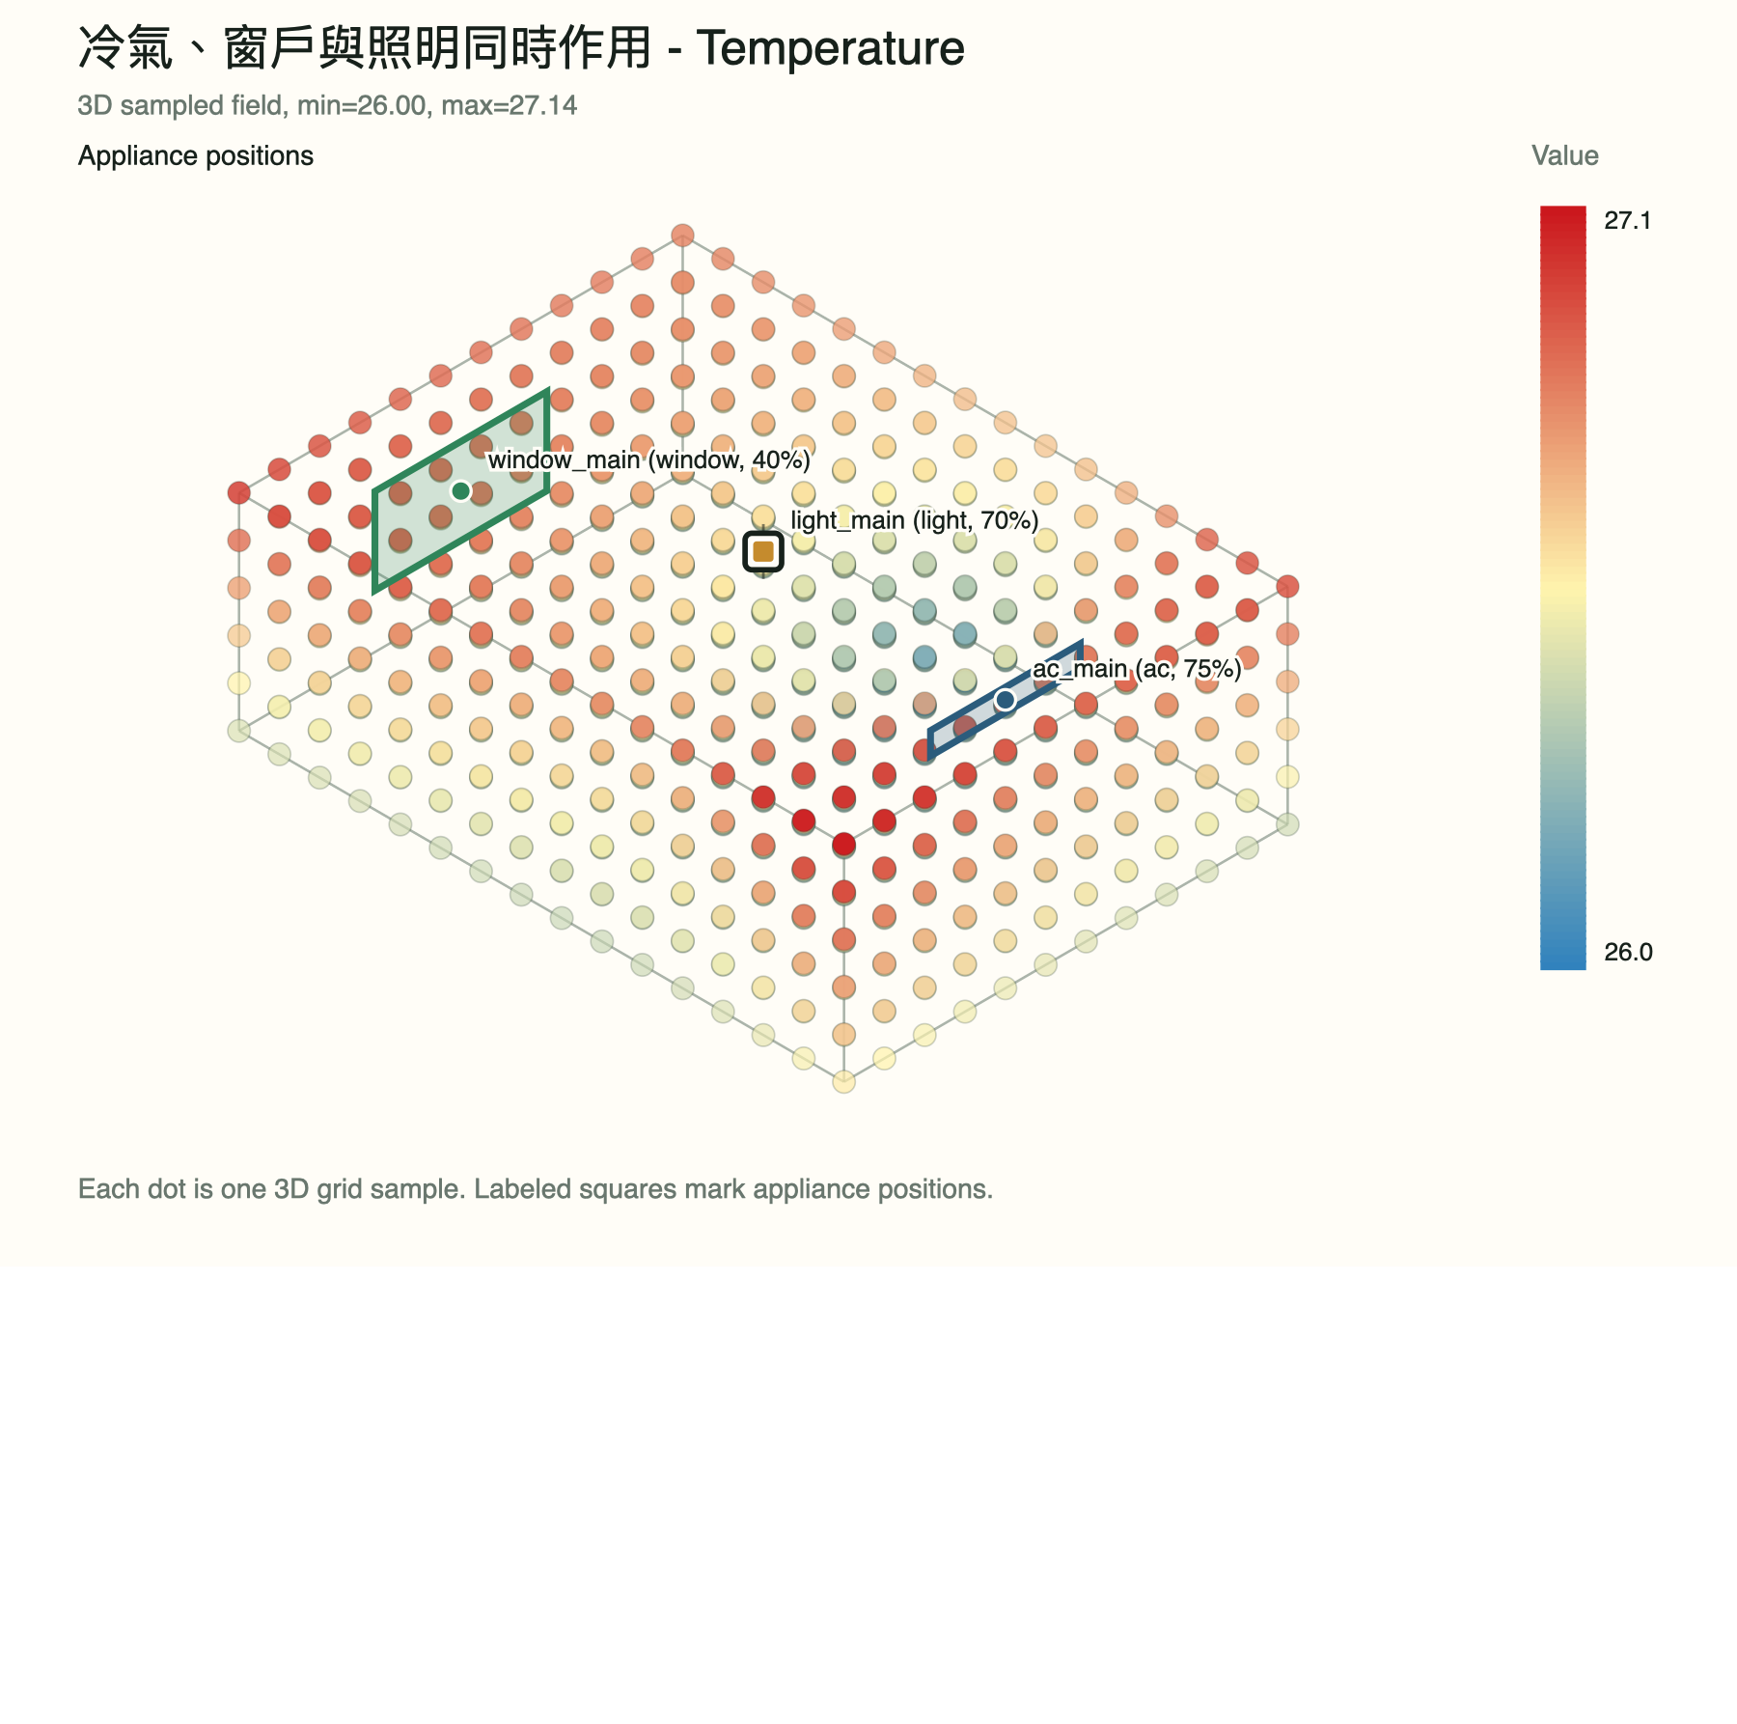
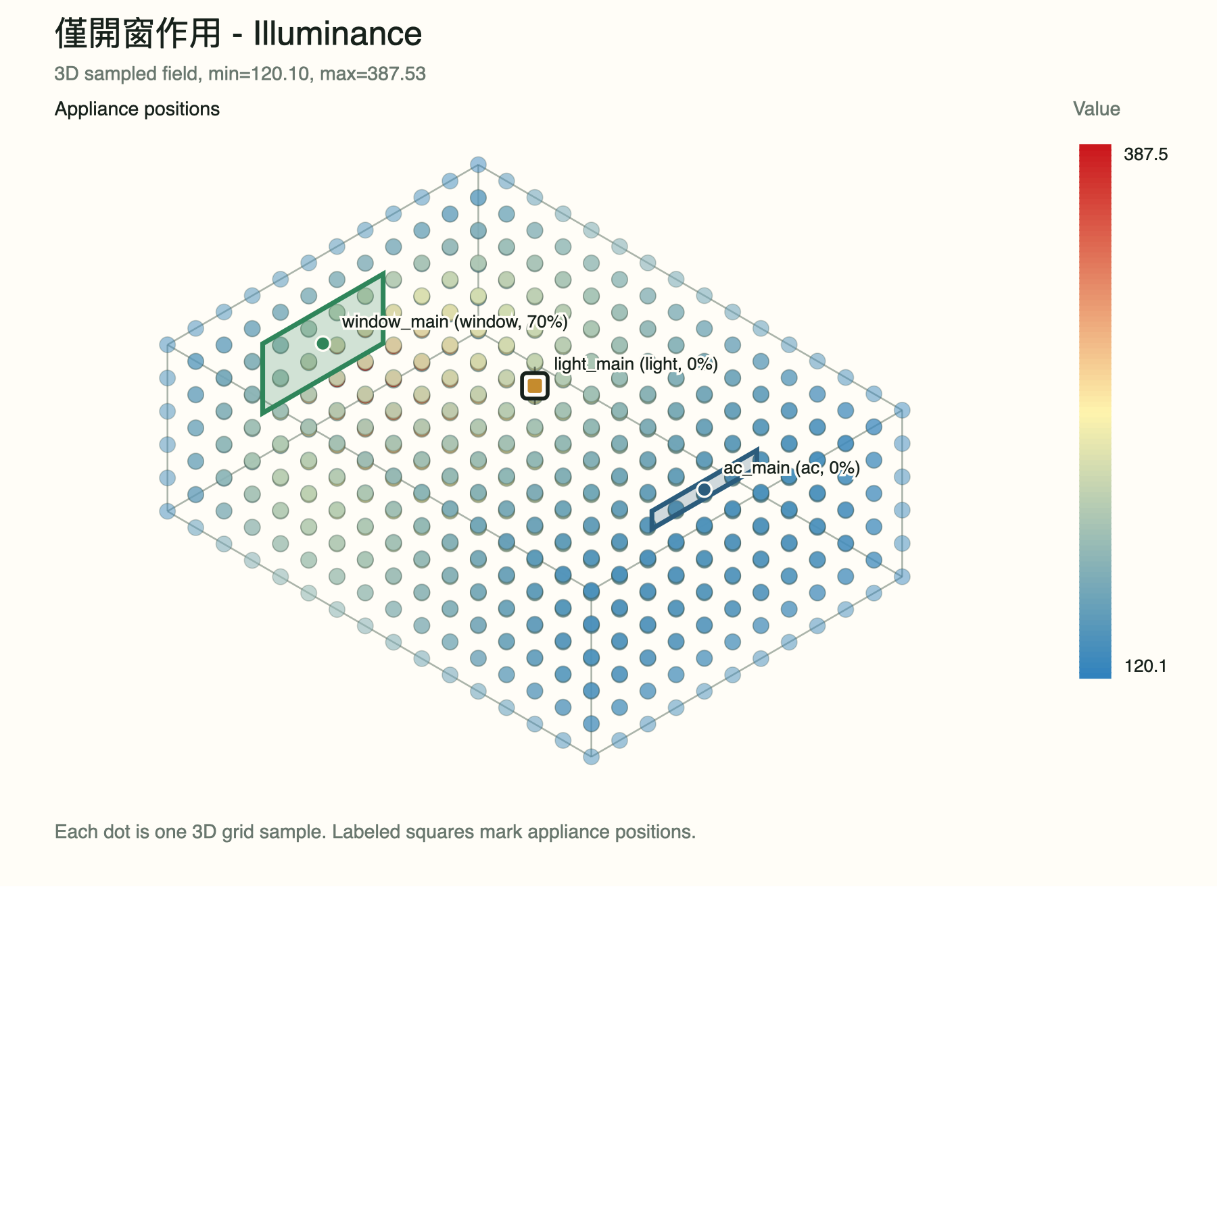
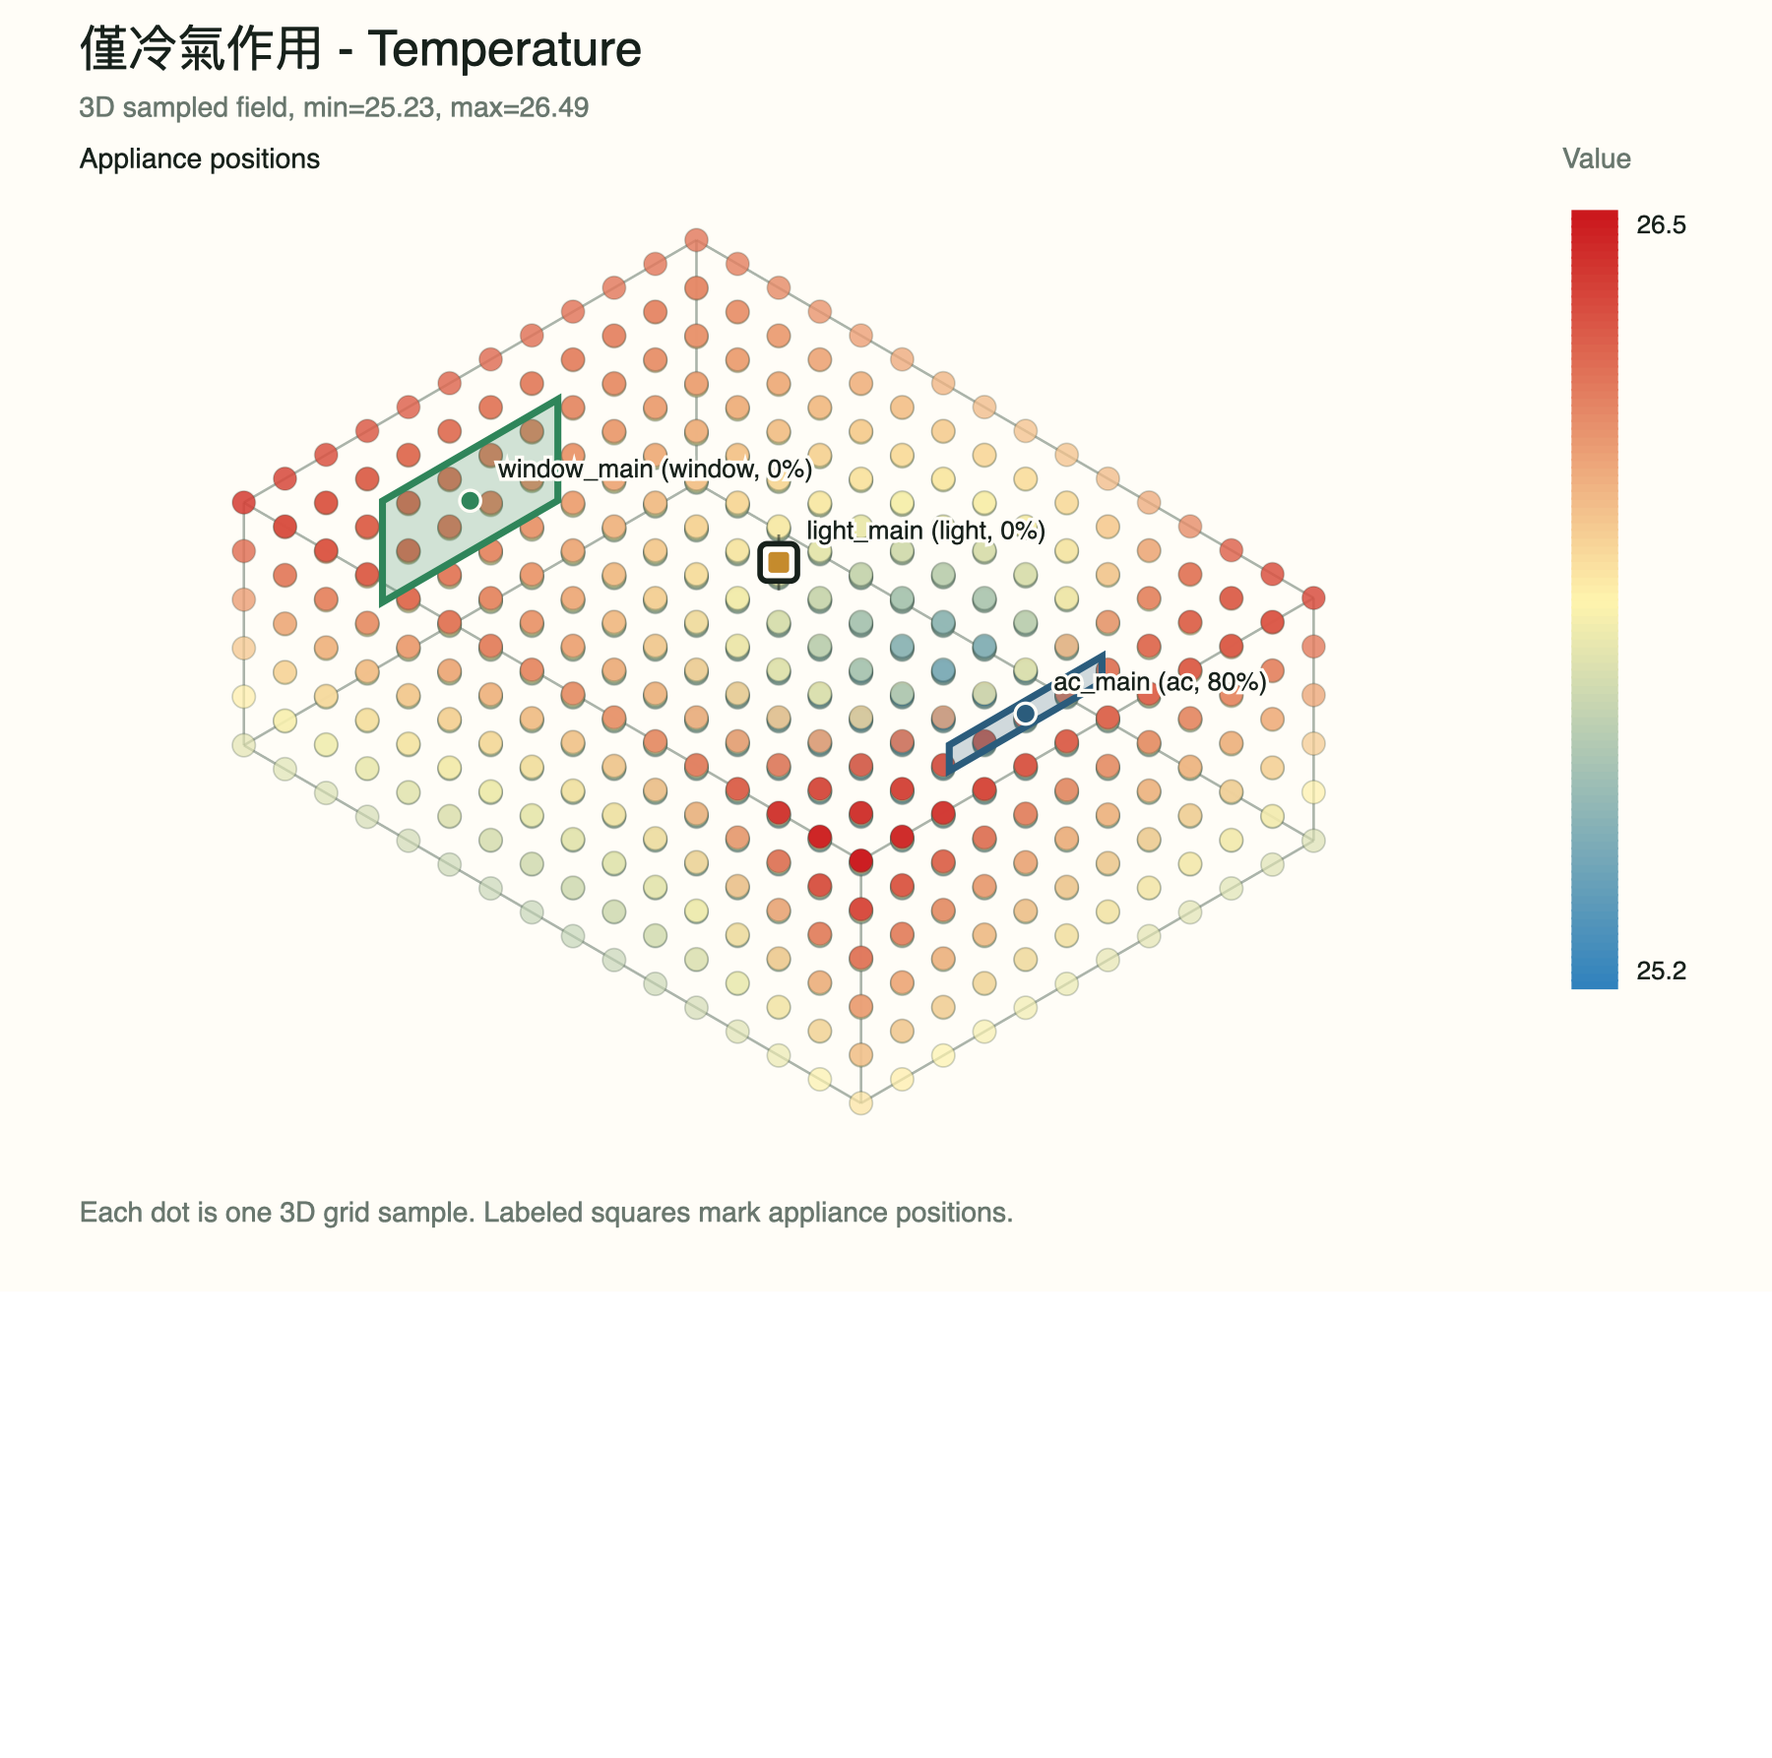
3D 視覺化結果
21

Slide 22
Pure RNN 與 Hybrid Residual 結果
Robustness checks
• Default samples: 576 / 192
• Default MAE: T=0.0020, H=0.0051, L=0.1370
• No-Fourier MAE: T=0.0021, H=0.0057, L=0.1370
• Pure RNN LOO: T=0.2091, H=0.2241, L=48.1422
• LOO avg MAE: T=0.0017, H=0.0059, L=0.1407
• LOO reduction: T 96.41%, H 96.66%, L 93.06%
• no-Fourier 對照顯示照度改善不是頻域處理造成
• LOO 降低單一 held-out split 過度樂觀的風險
• Pure RNN 直接預測完整場、不使用 physics estimate；lowest MAE 0/24
• LOO 結果仍限標準情境 family，不等同任意房間泛化
• 真實臥室快照已驗證 calibration，推薦有效性仍需介入實驗
22

Slide 23
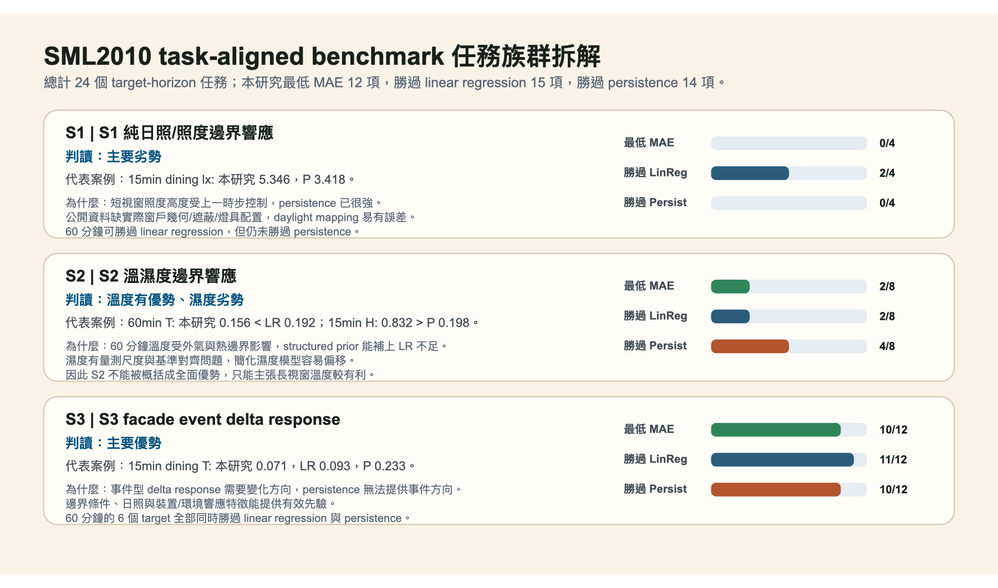
公開資料任務拆解：SML2010
S1 / S2 / S3 判讀
• SML2010 24 任務：12 lowest MAE、15 勝 LR、14 勝 persistence
• 原 E9：S1 照度弱；S2 混合；S3 event delta 最強
• Oh-inspired：15min 兩點 T 最佳；本研究 readout 在 60min 最佳
• 24h 兩點 T 皆由 persistence 最佳；transfer 亦劣於 raw physics
• 次日 primary 選中 trend 但 test 惡化 7.34% / 8.36%，CI 均跨 0
• Post-primary adaptive 亦惡化；未建立 next-day advantage
• RNN 公平比較：12/12 parity 通過；lowest MAE 為 sequence LR 7、persistence 5、RNN 0
• Kalman controlled filtering：12/12 parity；MA(3) 與 Linear Kalman 各 lowest MAE 6 項
• 資料 confidential；只稱 method transfer，不稱原文重現或 full 3D 驗證
23

Slide 24
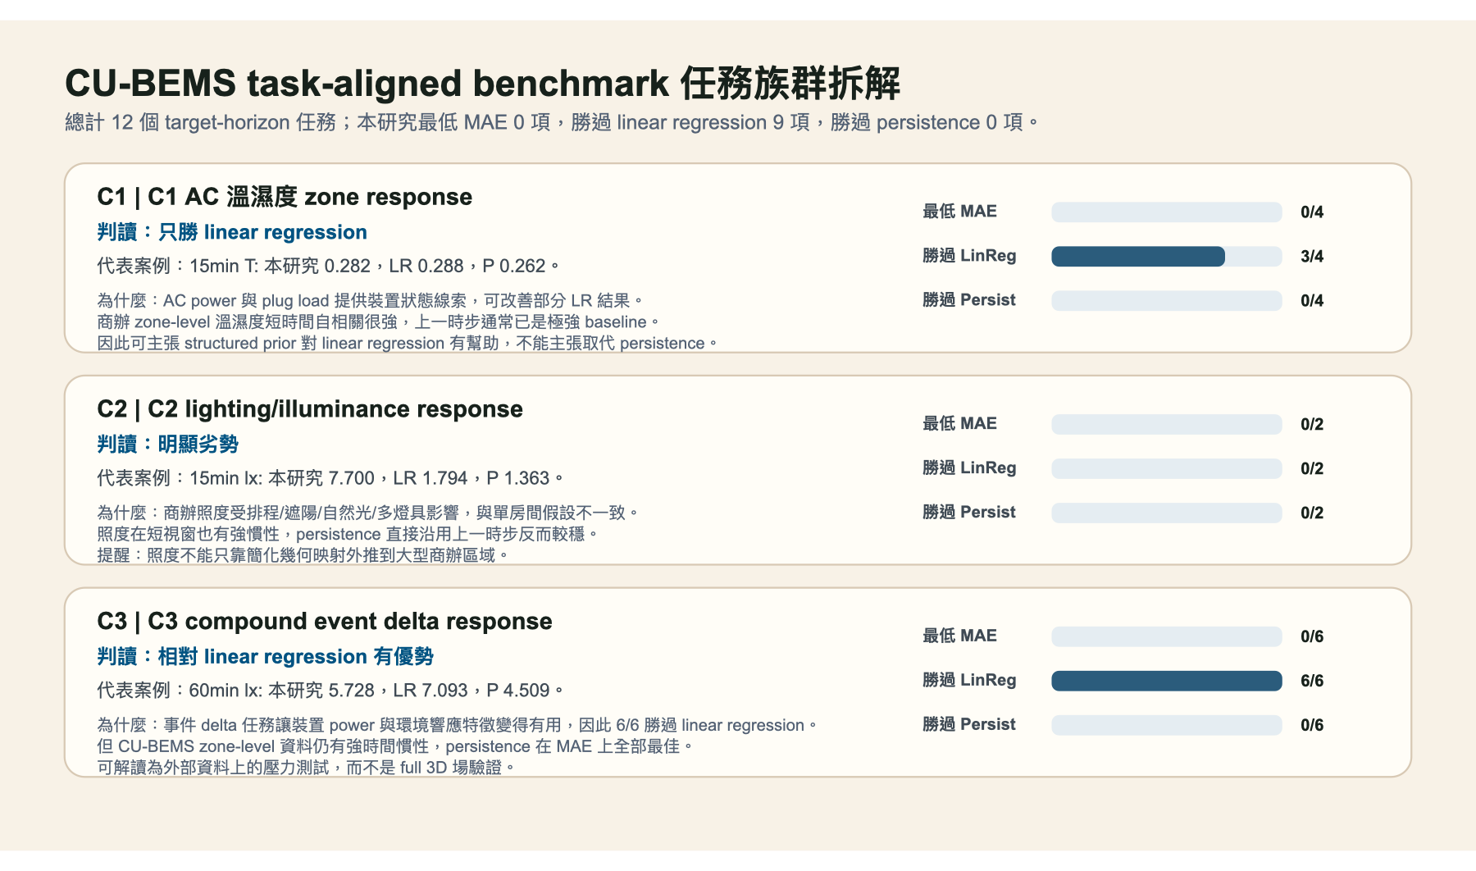
公開資料任務拆解：CU-BEMS
C1 / C2 / C3 判讀
• C1：AC 溫濕度可補強 LR，但不勝 persistence
• C2：商辦照度與單房間假設差距大，是劣勢
• C3：compound event 可穩定勝過 LR
• CU-BEMS 12 任務：9 勝 LR、0 勝 persistence
• 結果是 zone-level 外部壓力測試，不是 8 點房間拓樸驗證
24

Slide 25
結論、限制與未來工作
結論
限制
未來工作
• 單房間三因子數位孿生原型已可運作
• 可估場、可校正、可學習、可推薦
• bedroom_01 快照顯示校正後 pillow 點 MAE 明顯下降
• 資料比較需依任務層級切分
• hybrid residual 泛化仍需更多房間與 dense ground truth
• MCP 與 Web 展示已完成
• 已有小型真實臥室快照，但仍缺長期 dense field
• LOO hybrid 目前只支持標準情境 family 內殘差可學習
• 不是 CFD 等級模型
• 公開資料集缺乏 full-field ground truth
• 室內溫度適用範圍限 20–30 °C；人體舒適以 tolerance 判定
• 固定 RNN 同資料比較 lowest MAE 為 0/12
• Kalman 只完成 injected-noise current-time filtering；溫度 MA(3) 較佳、濕度 Kalman 較佳
• 推薦動作尚未完成真實介入式因果驗證
• 擴大長期資料、dense ground truth 與 multi-zone 驗證
• GRU / LSTM：同資料簡易比較完成；GRU 2/12、LSTM 0/12 勝 vanilla，無候選通過
• PID：同 plant / setpoint / disturbance 閉環 baseline（實體未評估；機箱假設模型已比較）
• 機箱 E11A/E11B 為負向；E11C aggregate 改善但 sensor wins 21/42，仍未達門檻
• 補足 PPFD/CO2/基質與生物 endpoint 後再評估動態植物生長情境
• 以獨立 reference 做實體 sensor filtering，再評估 EKF/UKF
• 執行推薦動作 before/after 介入驗證
25

Slide 26
公式與指標整理
場模型
三因子公式
校正與評估
• 三因子場與查詢點
• 總估計式
• indoor baseline
• 高度正規化
• 設備 activation 與 envelope
• 溫度：全室熱響應 + 局部熱場
• 濕度：除濕 + 外氣水氣交換
• 照度：直射、環境光、一次漫反射
• 重點是三種物理量不共用同一套 nominal model
• 8 參數 trilinear correction
• 可表示空間與平滑 residual 誤差界
• 非連網裝置影響學習
• hybrid residual、MAE/RMSE/correlation、IDW、推薦排序
26

Slide 27
公式說明 1：三因子場與查詢點
公式、符號意義、假設與限制
場的定義
適用範圍
T(p,t)：位置 p、時間 t 的溫度
H(p,t)：位置 p、時間 t 的相對濕度
L(p,t)：位置 p、時間 t 的照度
p = (x,y,z)，單位為公尺
• t 可代表啟動後時間、情境時間或 demo 時間軸
• 本研究不是只估單一平均值
• 輸出是三維空間中任意點的三個環境量
• 8 顆角落感測器只提供稀疏觀測
• 其他採樣點是由模型與校正場推估出來
• 其他採樣點為模型估計值，非直接量測值
• 數值例：p=(2,1,1.2), t=10 min → (T,H,L)=(27.4°C,60%,280 lux)
27

Slide 28
公式說明 2：總估計式
公式、符號意義、假設與限制
主公式
為什麼這樣拆
F̂ᵥ(p,t) = Nᵥ(p,t) + Cᵥ(p,t)
v ∈ {T,H,L}
• T：temperature；H：relative humidity；L：illuminance
• Nᵥ：nominal model，描述主要物理趨勢
Cᵥ：8 顆角落感測器 residual 形成的校正場
• Nᵥ 讓模型先有設備、邊界與空間結構
Cᵥ 讓模型對齊真實角落感測器
• 三個變數共用此估計框架
• 但 N_{T}、N_{H}、N_{L} 的物理項目分開設計
• 這能回應「不能把同一套 bulk/local 硬套三種物理量」
• 數值例：N_{T}=27.0, C_{T}=-0.4 → F̂_{T}=26.6°C
28

Slide 29
公式說明 3：Indoor baseline
公式、符號意義、假設與限制
baseline 定義
跟 baseline 比較法的差別
b₀ = (T₀, H₀, L₀)
T₀：設備作用前的室內基準溫度
H₀：設備作用前的室內基準相對濕度
L₀：設備作用前的室內基準照度
• 若有啟動前觀測，可由 8 顆感測器平均取得
• 這裡的 baseline 是模型起始狀態
• 不是第 5 章的 IDW baseline
• 也不是公開資料集的 persistence 或 linear regression
• Web demo 左側 Indoor Baseline 就是在設定 T₀/H₀/L₀
• 所有設備影響都是在 b₀ 上加減偏移
• 數值例：b₀=(29°C,67%,90 lux)
29

Slide 30
公式說明 4：baseline 的取得方式
公式、符號意義、假設與限制
有啟動前觀測時
沒有啟動前觀測時
T₀ = (1/|S|) ∑ₛ∈S O_{T}(pₛ, t_{ref})
H₀ = (1/|S|) ∑ₛ∈S O_{H}(pₛ, t_{ref})
L₀ = (1/|S|) ∑ₛ∈S O_{L}(pₛ, t_{ref})
• S 是 8 顆角落感測器集合
• t_{ref} 是設備尚未加入作用的參考時間
• 改由房間設計檔、情境設定或 demo 輸入提供
• 例如標準房間預設 T₀=29°C、H₀=67%、L₀=90 lux
• 因此 baseline 不是模型學出來的黑盒值
• 它是後續設備影響與 residual correction 的共同起點
• baseline 資料來源需在情境設定中明確標示
• 數值例：ΣT=232°C, |S|=8 → T₀=29°C
30

Slide 31
公式說明 5：高度正規化
公式、符號意義、假設與限制
垂直座標
為什麼需要
ζ = z / Hᵣ - 1/2
• Hᵣ：房間高度
• z：查詢點高度
ζ 約落在 -0.5 到 0.5
ζ > 0 表示偏上方；ζ < 0 表示偏下方
• 室內溫度與濕度可能存在垂直分層
• 冷空氣、熱源與混合程度會讓上下層不同
ζ 提供低成本的高度修正項
• 照度主要由光源幾何與遮蔽處理
• 所以高度不是三種變數完全相同地使用
• 數值例：z=1.2 m, Hᵣ=3 m → ζ=-0.1
31

Slide 32
公式說明 6：設備 activation
公式、符號意義、假設與限制
時間響應
使用原因
Aⱼ(t) = aⱼ(1 - exp(-t/τⱼ))
• j 代表某個設備，例如冷氣、窗戶或燈具
• aⱼ：設備影響的穩態比例或強度尺度
• τⱼ：接近穩態所需的時間常數
• t 越大，Aⱼ(t) 越接近 aⱼ
• 設備不會在啟動瞬間把全室改變到穩態
• 冷氣降溫、除濕與窗戶交換都需要時間
• 這是一階收斂近似，計算成本低且可解釋
• 不是完整 HVAC transient simulation
• 目標是表達主要時間趨勢
• 數值例：a=1, t=10, τ=10 → A=1-e^-1=0.632
32

Slide 33
公式說明 7：influence envelope
公式、符號意義、假設與限制
空間作用範圍
距離衰減
Eⱼ(p,t) = Aⱼ(t) Rⱼ(p) Dⱼ(p,t) Vⱼ(p)
Aⱼ(t)：設備目前啟動強度
Rⱼ(p)：距離衰減
• Dⱼ(p,t)：方向性，例如冷氣出風或窗戶日照方向
• Vⱼ(p)：可見性或遮蔽程度
Rⱼ(p) = exp(-||p - pⱼ|| / rⱼ)
• pⱼ：設備位置
• rⱼ：設備作用半徑或衰減尺度
• 距離越遠，局部影響越小
• 但全室平均項仍由各變數自己的 B 項處理
• 數值例：A=0.8,R=0.5,D=0.9,V=1 → E=0.36
33

Slide 34
公式說明 8：溫度場主式
公式、符號意義、假設與限制
溫度 nominal model
使用原因
N_{T}(p,t) = T₀ + B_{T}(t) + S_{T}(p,t) + γ_{T} M(t) ζ
T₀：室內基準溫度
B_{T}(t)：全室平均熱響應
S_{T}(p,t)：局部空間熱響應
• γ_{T} M(t)ζ：垂直溫度分層
• 溫度受熱交換、熱源與空氣混合影響
• 只做局部衰減會低估冷氣的全室降溫
• 所以保留 B_{T} 表示整體室溫移動
S_{T} 再表達出風口、窗邊或燈具附近差異
• 這是控制導向 reduced-order 熱場近似
• 數值例：29-1.2-0.5+0.2(-0.1)=27.28°C
34

Slide 35
公式說明 9：溫度的全室與局部項
公式、符號意義、假設與限制
分解式
三類來源
B_{T}(t) = B_{ac,T}(t) + B_{win,T}(t) + B_{light,T}(t)
S_{T}(p,t) = S_{ac,T}(p,t) + S_{win,T}(p,t) + S_{light,T}(p,t)
B_{T} 負責全室平均狀態改變
S_{T} 負責某些位置比較強的局部差異
• 兩者合起來避免 local-only 或 well-mixed-only 的偏誤
• 冷氣：依模式與設定溫差讓室內趨冷或趨暖
• 窗戶：依 T_{out} - T₀ 表示外氣熱交換方向
• 燈具：在溫度路徑中視為小型熱源
• 燈具在溫度模型中代表發熱
• 這就是變數專屬公式的意義
• 數值例：B_{T}=-1.0+0.2+0.1=-0.7°C
35

Slide 36
公式說明 10：冷氣溫度項
公式、符號意義、假設與限制
冷氣全室項
冷氣局部項
B_{ac,T}(t) = s_{m} k_{ac,T}ᵍ d_{T} P_{ac} A_{ac}(t)
• s_{m}：冷房或暖房模式符號
• k_{ac,T}ᵍ：冷氣對全室溫度的增益係數
• d_{T}：設定溫度與室內基準的需求差
• P_{ac}：校正後冷氣 power scale
S_{ac,T}(p,t) = s_{m} k_{ac,T}ˢ d_{T} P_{ac} E_{ac}(p,t)
• k_{ac,T}ˢ：冷氣局部空間增益
• E_{ac}(p,t)：出風口附近、方向與遮蔽造成的空間權重
• B 表示全室趨勢，S 表示出風口附近差異
• 兩者不是任意疊加，而是修正 local-only 的缺陷
• 數值例：s=-1,k=0.8,d=3,P=1,A=0.5 → B_{ac,T}=-1.2°C
36

Slide 37
公式說明 11：窗戶與燈具溫度項
公式、符號意義、假設與限制
窗戶熱交換
燈具熱源
B_{win,T}(t) = k_{win,T}ᵍ (T_{out} - T₀) P_{win} A_{win}(t)
S_{win,T}(p,t) = k_{win,T}ˢ (T_{out} - T₀) P_{win} E_{win}(p,t)
• T_{out} > T₀ 時偏升溫
• T_{out} < T₀ 時偏降溫
• P_{win} 表示窗戶開啟比例或校正後影響尺度
B_{light,T}(t) = k_{light,T}ᵍ P_{light} A_{light}(t)
S_{light,T}(p,t) = k_{light,T}ˢ P_{light} E_{light}(p,t)
• 燈具在溫度模型裡只代表發熱
• 照明造成的 lux 變化由照度模型另外處理
• 這可避免把光學效果誤解成熱場效果
• 數值例：k=0.05,T_{out}-T₀=4 → B_{win,T}=+0.20°C
37

Slide 38
公式說明 12：濕度場主式
公式、符號意義、假設與限制
濕度 nominal model
使用原因
N_{H}(p,t) = clip[0,100]{H₀ + B_{H}(t) + S_{H}(p,t) - γ_{H} M(t) ζ}
H₀：室內基準相對濕度
B_{H}(t)：全室平均水氣或除濕響應
S_{H}(p,t)：局部水氣交換或除濕差異
• clip[0,100]：相對濕度限制在 0% 到 100%
• 相對濕度有明確物理範圍
• 冷氣常見效果是除濕，所以符號方向不同於溫度
• 窗戶則由室外濕度與室內基準濕度差決定
• 本研究不主張完整 psychrometric model
• 而是用低階水氣交換近似再由 sensor residual 校正
• 數值例：clip[0,100](67-5+1-0.2)=62.8%
38

Slide 39
公式說明 13：濕度來源項
公式、符號意義、假設與限制
全室濕度項
局部濕度項
B_{H}(t) = -k_{ac,H}ᵍ d_{H} P_{ac} A_{ac}(t)
+ k_{win,H}ᵍ (H_{out} - H₀) P_{win} A_{win}(t)
• 冷氣項為負：表示除濕
• 窗戶項正負由 H_{out} - H₀ 決定
• 外面較濕時開窗提高濕度，較乾時降低濕度
S_{H}(p,t) = -k_{ac,H}ˢ d_{H} P_{ac} E_{ac}(p,t)
+ k_{win,H}ˢ (H_{out} - H₀) P_{win} E_{win}(p,t)
• E_{ac} 讓除濕效果在冷氣影響區附近更強
• E_{win} 讓窗邊水氣交換較強
• 濕度沒有使用燈具照度那套光學公式
• 數值例：-0.4×10×0.5 + 0.02×8=-1.84%
39

Slide 40
公式說明 14：照度場主式
公式、符號意義、假設與限制
照度 nominal model
為什麼不同於溫濕度
N_{L}(p,t) = max{0, L₀ + L_{win}ᵈⁱʳ(p,t)
+ L_{light}ᵈⁱʳ(p,t) + L_{win}ᵃᵐᵇ(p,t) + Iʳᵉᶠˡ(p,t)}
L₀：室內基準照度
• max{0,...}：照度不可為負
• 照度由燈具光束、窗戶、遮蔽與反射決定
• 照度不是空氣混合或水氣交換問題
• 它更接近光線幾何與可視性問題
• 燈具與窗戶可造成局部高照度峰值
• 所以保留 direct source 與 obstruction
• 再用一次漫反射補足間接光
• 數值例：max(0,90+250+120+40+30)=530 lux
40

Slide 41
公式說明 15：直射光與環境光
公式、符號意義、假設與限制
窗戶直射光
燈具與環境光
L_{win}ᵈⁱʳ(p,t) = S_{out} d_{f} k_{sol} P_{win} E_{win}(p,t)
• S_{out}：室外日照強度
• d_{f}：與時間、季節或日照方向相關的折減
• k_{sol}：窗戶日照轉換係數
• E_{win}：窗戶到室內點的距離、方向與遮蔽權重
L_{light}ᵈⁱʳ(p,t) = G_{light} P_{light} A_{light}(t) Φ_{light}(p) Q_{light}(p) V_{light}(p)
• Φ_{light}：由光束角推得的 cosine 方向權重
• Q_{light}：參考距離正規化後的距離衰減；V_{light}：遮蔽或可見性
L_{win}ᵃᵐᵇ(p,t)：窗戶帶來的擴散環境光
• 直射與環境光分開，可描述窗邊與全室背景亮度
• 數值例：500×1×0.8×0.5×0.4×1=80 lux
41

Slide 42
公式說明 16：一次漫反射
公式、符號意義、假設與限制
反射公式
模型限制
Iʳᵉᶠˡ(p,t) = Σ_{s} ρ_{s} Ī_{s} A_{s}ʳᵉˡ exp(-||p-c_{s}||/ℓ_{s})
× max(0, n_{s}·r̂_{s}→p) V_{s}(p)
• s：牆、地板、天花板或家具表面
• ρ_{s}：表面反射率
• Ī_{s}：表面接收到的平均照度
• 一次漫反射用來補足非直射區域的回填亮度
• 它不是完整 ray tracing 或 radiosity
• 只計算一次反射，因此成本較低
• 主要用途是改善照度空間趨勢
• 不等同精密光學模擬等級
• 數值例：0.6×200×0.5×0.4×0.8×1=19.2 lux
42

Slide 43
公式說明 17：8 參數校正多項式
公式、符號意義、假設與限制
三線性形式
為什麼剛好 8 點
C(p) = c₀ + c₁X + c₂Y + c₃Z
+ c₄XY + c₅XZ + c₆YZ + c₇XYZ
• X,Y,Z 是正規化房間座標
• 8 個係數對應 8 個角落感測器約束
• 係數會依變數 v 與當次感測校正狀態而定
• 房間有地面四角與天花板四角
• 每個變數在同一時間有 8 個 residual
• 三線性校正場也有 8 個自由度
• 因此可由 8 個角點唯一決定此低階校正場
• 但不是唯一決定任意複雜真實場
• 數值例：X=Y=Z=0.5 → C=0.375
43

Slide 44
公式說明 18：角點 residual
公式、符號意義、假設與限制
residual 定義
直覺意義
rᵛ_{abc}(t) = Oᵥ(p_{abc},t) - Nᵥ(p_{abc},t)
• a,b,c ∈ {0,1}
• p_{abc}：其中一個房間角點
• Oᵥ：該角點感測器觀測值
• Nᵥ：nominal model 在同一角點的預測值
rᵛ 是主模型在感測點的誤差
• 如果 rᵛ 為正，代表模型低估該角點
• 如果 rᵛ 為負，代表模型高估該角點
• 校正場 Cᵥ 的任務就是把這些角點誤差平滑帶入室內
• 這一步讓模型與真實稀疏感測資料對齊
• 數值例：O_{T}=27.2,N_{T}=26.8 → r_{T}=+0.4°C
44

Slide 45
公式說明 19：三線性校正式
公式、符號意義、假設與限制
校正公式
重要性質
Cᵥ(X,Y,Z,t) = Σ_{a,b,c∈B} rᵛ_{abc}(t)
× ℓ_{a}(X) ℓ_{b}(Y) ℓ_{c}(Z), B={0,1}
• ℓ₀(u)=1-u，ℓ₁(u)=u
• X/Y/Z 皆在 0 到 1 之間
• 每個內部點都是 8 個角落 residual 的加權和
• 所有權重非負且總和為 1
• 所以這是房間內部補間，不是無限制外插
• 在任一角點上，對應權重為 1，其餘為 0
• 因此校正後感測器位置會與觀測一致
• 這是本研究 8 點推估最核心的數學基礎
• 數值例：中心點權重各 1/8，Σr=1.6 → C=0.2
45

Slide 46
公式說明 20：校正後估計值
公式、符號意義、假設與限制
回到主公式
適用範圍
F̂ᵥ(p,t) = Nᵥ(p,t) + Cᵥ(p,t)
• 在角點：Cᵥ 等於觀測 residual
• 所以 F̂ᵥ(p_{abc},t) = Oᵥ(p_{abc},t)
• 在非角點：Cᵥ 是 8 個 residual 的三線性補間
• Nᵥ 則保留設備與物理結構的空間趨勢
• 8 顆感測器不能直接量到所有點
• 三線性 residual correction 在角點與觀測一致
• 其他點是 nominal model 加上低階 residual 補間的估計
• 適用於主要空間趨勢估計
• 不等同無條件還原任意真實室內場
• 數值例：N_{T}=26.8,C_{T}=0.4 → F̂_{T}=27.2°C
46

Slide 47
公式說明 21：可完全表示的 residual 空間
公式、符號意義、假設與限制
函數空間
適用範圍
𝒱 = span{1, X, Y, Z, XY, XZ, YZ, XYZ}
• 這個空間的維度是 8
• 三線性函數可由 8 個角點取值唯一決定
• 如果真實 residual 屬於 𝒱
• 則 8 個角點 residual 可完全重建整個 residual 場
• 並非所有室內場都必然三線性
• 三線性 residual 假設下可完全重建
• 平滑但非三線性的 residual 可由誤差界描述接近程度
• 突發局部熱源、光斑或遮蔽尖峰需額外資料補強
• 此條件界定模型適用範圍
• 數值例：R=0.2+0.3X+0.1Y，(0.5,0.5,0)→0.40
47

Slide 48
公式說明 22：平滑 residual 的誤差界
公式、符號意義、假設與限制
這個上界在衡量什麼
為什麼會這樣
|Rᵥ-Cᵥ| ≤ W²M_{xx}/8 + L²M_{yy}/8 + H²M_{zz}/8
• 左邊：某個未量測點的 residual 可能補錯多少
• M_{xx} ≥ max|∂²Rᵥ/∂x²|：x 方向曲率上界
• M_{yy}、M_{zz} 同理對應 y/z 方向
• W/L/H 越大，補間跨度越長
• xx 表示對 x 微分兩次，不是 x×x
• 線性補間用端點連線近似中間曲線
• 若 residual 是直線，二階導數為 0
• 曲率越大，中間點越可能偏離直線
• 三線性補間是 x/y/z 三方向線性補間
• 平滑 residual 可控；尖峰或光斑需更多資料
• 數值例：W=6,L=4,H=3,M=(0.01,0.02,0.01) → bound≈0.096
48

Slide 49
公式說明 23：非連網裝置影響學習
公式、符號意義、假設與限制
before/after delta
least-squares 估計
Δy_{m} = y_{m}ᵃᶠᵗᵉʳ - y_{m}ᵇᵉᶠᵒʳᵉ
m ∈ {T,H,L}
X_{i,k}：第 i 個感測點對第 k 個裝置 envelope
Δy_{m} ≈ X β_{m}
• 同一筆 record 綁定裝置狀態、baseline 與 outdoor
β_{m} = argmin_{β} ||Δy_{m} - Xβ||²₂
β_{m}：裝置對第 m 個因子的影響係數
• X：由 influence envelope 組成的設計矩陣
• before/after 觀測提供真實操作造成的差異訊號
• 多事件重疊時係數代表混合效果
• 數值例：X=[1,0.5], Δy=[-0.8,-0.4] → β=-0.8
49

Slide 50
公式說明 24：Hybrid residual
公式、符號意義、假設與限制
第二層修正
定位
F_{hybrid}ᵛ(p,t) = Fᵥ(p,t) + Rᵥ(p,t; θᵥ)
Fᵥ：前面可解釋的 base estimator
Rᵥ：小型 neural network 預測的 residual
• 預測推廣：ŷ_{hybrid}(t+h|I_{t})=ŷ_{phys}(t+h|I_{t})+ê(t+h|I_{t})
• h 是 lead time；兩項對齊同一 target time
• hybrid 不是取代物理模型
• physics 有 t+h：主模型須預測目標時刻 baseline
• I_{t} 只含 t 時可得資訊；禁止未來觀測 leakage
• 本研究目前為 current-state spatial estimate，即 h=0
• LOO 結果代表標準情境 family 內 residual 可學習
• 數值例：F=27.0,R=-0.3 → F_{hybrid}=26.7°C
50

Slide 51
公式說明 25：Hybrid 訓練目標
公式、符號意義、假設與限制
residual label
損失函數
Rᵥ*(p,t) = F_{true}ᵛ(p,t) - Fᵥ(p,t)
F_{true}ᵛ：訓練或合成 truth 場
Fᵥ：base estimator 輸出
Rᵥ*：希望 neural network 學到的剩餘誤差
• 訓練時不是直接預測整個場，而是預測 residual
ℒ(θᵥ) = (1/N)Σᵢ ||Rᵥ*(pᵢ,tᵢ)
- Rᵥ(pᵢ,tᵢ;θᵥ)||² + λ||θᵥ||²
• 第一項是 residual 預測誤差
• 第二項是正則化，降低過擬合
• 溫濕度響應較平滑可低通；照度因光源/遮蔽需保留快速跳變
• 數值例：errors=(0.2,-0.1), λ||θ||²=0.01 → ℒ=0.035
51

Slide 52
公式說明 26：MAE、RMSE 與 Correlation
公式、符號意義、假設與限制
誤差指標
使用原因
MAE = (1/n) Σᵢ |ŷᵢ - yᵢ|
RMSE = √[(1/n) Σᵢ (ŷᵢ - yᵢ)²]
Corr = cov(ŷ,y)/(σ_{ŷ} σ_{y})
• ŷᵢ：模型估計值；yᵢ：truth 或觀測
• n：比較樣本數
MAE 代表平均偏差，最直觀
RMSE 會放大尖峰或離群誤差
Correlation 用於公開資料時序任務，檢查趨勢是否同向
• 三者搭配可避免只看單一指標
• 照度量級較大，圖表常用 log-scale 避免遮蔽溫濕度差異
• 數值例：ŷ=[1,2,3], y=[1,2,4] → MAE=0.33, RMSE=0.58, Corr≈0.98
52

Slide 53
公式說明 27：IDW baseline
公式、符號意義、假設與限制
IDW 插值
比較基準理由
IDW(p) = Σ_{s} w_{s} O_{s} / Σ_{s} w_{s}
w_{s} = 1 / (dist(p,s) + ε)^q
• s：感測器索引
• O_{s}：感測器觀測值
• q：距離權重指數
IDW 是無設備物理先驗的幾何插值 baseline
• 它只知道感測器位置與距離
• 不知道冷氣出風、窗戶日照或燈具位置
• 若本研究優於 IDW，表示設備與空間結構有提供額外資訊
• 但 IDW 在無光源、平坦場時可能表現不差
• 數值例：O=(26,30), d=(1,3), q=2 → IDW≈26.4°C
53

Slide 54
公式說明 28：推薦排序與驗證
公式、符號意義、假設與限制
推薦分數
驗證限制
q_{m}(S)= (1/K)Σ_{k} F_{m}(p_{k},t)
P(q)=Σ_{m} w_{m} max(0,(|q_{m}-g_{m}|-δ_{m})/δ_{m})
Score(a)=P(q_{base})-P(q_{a})
m ∈ {T,H,L}
Score 越高，預期改善越大
• S 是推薦評估的 sample scope 或目標區域
• g_{m} 是目標值，δ_{m} 是容許範圍
• 目前推薦排序是 counterfactual simulation
• 真正驗證需做 before/after intervention
• 比較實際 comfort penalty reduction 與預測改善是否一致
• 數值例：q_{base}=30,g=26,δ=2 → P=1；q_{a}=27 → P=0；Score=1
54

Slide 55
E11D：角色語意的獨立確認
• H-ENC-04 supported；11 x 4 MiB，1,505 分鐘快照
• MAE：2.3972 -> 1.6517 C；RMSE：2.9748 -> 2.3648 C
• 逐感測器勝出 30/42；配對改善 0.7455 C
• 20,000 次日區塊 bootstrap 95% CI：[0.6867, 0.8124] C
• 限制：預測性角色資訊，不是氣流因果；仍屬次要機箱證據
55

Slide 56
E11E：平均改善，但尾端 gate 未通過
• 開發集：1,502 分鐘快照；E11F 未下載
• Baseline MAE/RMSE/P95：1.1168/1.7250/3.4900 C
• role_local_k5_p2：1.0187/1.6792/3.7699 C
• Bootstrap CI：[0.0708, 0.1292] C；但只贏 25/42
• 決策：no_candidate_forwarded，不宣稱確認改善
56

Slide 57
E11G tail-safe：尾端改善但覆蓋未過
• 12 日 leave-one-day-out，42 感測器，30 候選
• MAE：1.1168 → 0.8945°C
• RMSE：1.7250 → 1.5415°C
• P95：3.4900 → 3.1013°C
• 日區塊改善 95% CI：[0.1847, 0.2620]°C
• 嚴格勝率 21/42 < 26/42；no_candidate_forwarded，E11F 未存取
57

Slide 58
E11H commissioning：開發通過
• 2 日校正、1 日選模、9 日凍結測試
• MAE：1.0958 → 0.4039°C；P95：3.5061 → 1.2900°C
• 39/42 感測器改善；95% CI：[0.4854, 0.9271]°C
• 限制：Huber slope 邊界與 commissioning prerequisite
58

Slide 59
E11F：frozen no-refit confirmation
• MAE/RMSE/P95：0.3966/0.6723/1.2756°C
• 39/42 感測器改善；95% CI：[0.5851, 0.9274]°C
• h_enc_05_supported_within_campaign
• 日期與開發重疊：僅同 campaign unseen-byte evidence
• 不是跨機箱、氣流因果或 NTC 硬體驗證
59

Slide 60
BMC E12–E15：修正與同伺服器確認
• E12：6 個 development files 未達 30 rows；final test 未開啟
• E13：舊 parser／unit pipeline 結果標記 PARSER_INVALIDATED
• E14A/B：4,038 rows 完成來源與單位稽核；三檔 raw-unit regime 被正規化
• E14C retrospective：MAE 4.0882 → 1.8054°C；13/14 runs；95% CI [1.4271, 2.7939]°C
• E15：另 14 檔、3,112 rows 不重訓確認；H-ENC-08 支持；12/14 runs 勝出
• E15 只支持同伺服器 temporal/workload transfer；E14C 仍屬回溯證據
60

Slide 61
E15：同伺服器 temporal/workload 確認
• 14 個先前未開啟檔案、3,112 rows；frozen ridge 一次不重訓確認；十項閘門全通過
• MAE / RMSE / P95：1.6939 / 1.9672 / 3.5000 → 0.9744 / 1.2056 / 2.3888°C
• Macro run MAE gain 0.6134°C；95% CI [0.2721, 0.9831]°C；12/14 runs 勝出
• 退步 runs：202308051757.csv（-0.5537°C）、202310252230.csv（-0.3011°C）
• 只支持同伺服器轉移；PC 機箱、NTC、跨伺服器、空間熱場與控制尚未驗證
• 目前應用方向為機箱；單房間仍屬整體論文範圍
61

Slide 62
機箱受限制 MPC 探索性模擬
2026-10-05 探索結果，參數為事前假設
• 假設熱模型，36 回合與 4,320 控制步
• holdout MAE：固定 5.438 / PID 2.603 / MPC 1.443°C
• nominal 無命令違例、超溫或求解回退
• MPC 風扇能耗 proxy 與 PWM 變化增加
• 過載仍超溫並出現求解回退，溫度是軟限制
• 實體機箱與 E8：NOT_EVALUATED，LQR：TODO
62
Notes:
2026-10-05 完成 CPU/GPU 雙熱節點與風扇延遲的受限制 MPC 探索性模擬。calibration 後鎖定控制器，另跑 36 回合、4,320 個控制步，涵蓋 validation、holdout、模型失配與過載。holdout 的三 seed macro tracking MAE 為固定風扇 5.4378°C、PID 2.6034°C、MPC 1.4426°C，MPC 相對 PID 降低 44.59%。nominal 六個 MPC 回合均無 PWM／slew 違例、超溫或求解回退。
代價是 holdout 風扇能耗 proxy 由 PID 0.5873 Wh 增至 MPC 0.8234 Wh，PWM total variation 亦增加。過載仍超溫，MPC 平均每回合 63.33 步求解回退；溫度為軟限制，不能視為安全保證。參數、負載與功耗曲線均為假設，plant 與 predictor 雖採不同數值積分，仍共享名義熱參數。本結果只支持假設模型內的探索性可行性與追蹤改善，不代表機箱辨識、NTC、實體控制、throttling、整機功耗或跨設備確認。E8 保持 NOT_EVALUATED，LQR 保持 TODO。

Slide 63
機箱四方法探索性模擬（v2）
2026-10-05；結果由 v2 evidence 產生
• 假設模型：48 回合／5,760 步
• fixed／PID＋FF／LQR／MPC holdout MAE：2.905/1.771/1.730/1.807°C
• 相同候選回合預算；CPU 時間並不相等
• 完整狀態與已知名義參數；參數變體並非實體跨設備確認
• 超溫與數值失敗分開；實體機箱與 E8：NOT_EVALUATED
63
Notes:
2026-10-05 第二階段完成四方法假設模型探索性比較，共 48 回合、5,760 控制步。每方法依相同三個 calibration seeds 評估三個候選，選參後凍結，再開啟新的 validation、holdout、假設模型變體與過載。holdout 三 seed 等權 tracking MAE：固定風扇 2.9051°C、PID＋平衡點前饋 1.7713°C、經限制的 LQR 1.7304°C、受限制 MPC 1.8071°C。相同方法順序的風扇能耗 proxy 為 0.7200／0.9832／1.0034／1.0567 Wh。研究判準：H-CTRL-01=SUPPORTED_SIMULATION_ONLY；H-CTRL-02=NOT_SUPPORTED；H-CTRL-03=NOT_SUPPORTED。
固定風扇：取樣超溫 1096.7 s、數值回退 0.00 步／回合；PID＋平衡點前饋：取樣超溫 1040.0 s、數值回退 0.00 步／回合；經限制的 LQR：取樣超溫 1126.7 s、數值回退 0.00 步／回合；受限制 MPC：取樣超溫 1040.0 s、數值回退 0.00 步／回合
四方法使用相同候選評估回合預算，CPU 計算時間並不相等。PID＋前饋、LQR 與 MPC 知道名義假設參數，且完整狀態可見；數值積分方式不同不等於獨立物理驗證。plant_holdout 是三組預先指定的假設參數變體，不能支持跨實體設備泛化。新合成 seeds 也不是實體設備樣本。超溫秒數按每 10 秒末端取樣估計；風扇能耗採 10u³ W 假設，不能代替整機功耗。溫度限制為軟限制，求解成功不代表熱能力足夠或硬體安全。實體機箱、NTC、throttling、整機功耗與 E8 仍為 NOT_EVALUATED。舊 v1 報告中的 LQR TODO 是第一階段的歷史狀態。

Slide 64
稀疏機箱溫度候選原型（2026-10-06）
探索性溫度子問題；不擴張原方法的實測主張
• 物理主模型 → 金屬片／空氣稀疏校正 → 多步動作排序
• 108 回合；熱源估測 MAE 0.658 → 0.335°C
• 六步排序追蹤較單步改善 9.03%；仍未優於 PI
• 指定假設平台；仍有超溫；實體辨識／介入未評估
• 全速平衡 32.40°C 案例：散熱能力與控制誤差分開
• 下週 LQR／Kalman 1960 原文介紹已備稿；尚未口頭報告
64
Notes:
2026-10-06 依教授交辦查證金屬傳熱與風管場景，建立熱源／金屬片／空氣熱網路候選原型，以金屬片、空氣與風扇觀測估測未提供的熱源溫度。三組假設平台採相同有限辨識程序，完成 108 回合、19,440 步。新的合成 holdout 上，名義物理／辨識物理／稀疏校正熱源估測 MAE 為 0.9610/0.6580/0.3352°C；稀疏校正相對辨識物理減少 49.06%，6/6 組改善。固定／PI／PID／單步排序／六步排序／六步無校正的 tracking MAE 為 1.5458/1.2219/1.2221/1.3969/1.2708/1.3644°C。六步相對單步減少 9.03%，仍未優於 PI；六步排序平均取樣超溫 103.33 秒／回合。H-ENC-31／H-ENC-32 只在此 exploratory simulation 的事前判準內 supported。
本輪為溫度子問題與假設熱網路：已知熱容量和部分係數，單一方程家族、三組指定參數與合成噪聲。金屬片／風管增益是假設，未量測實際裝置；有限候選排序不是 LQR 或完整 MPC。20–30°C 外的樣本完整保留，但不擴張原室內模型適用域。濕度、光照、三維空間場、完整三因子遷移與實體辨識／介入均未評估。
獨立審查後，我修正原始金屬片／空氣觀測可能被濾波掩蓋的警告判斷，並加上時間、真值連續性與獨立熱動態核對。原 108 回合通過加強核對；新版原始感測警告在既有 72 回合輸入回放中，命令與警告均無變化。這是已開啟資料的回歸檢查，未新增閉迴路或未見確認結果。另做事後散熱能力分析：接觸較差平台在入口 22°C、總熱量 3.35W 與全速風扇下，熱源平衡點為 32.40°C。該平台六步 holdout 的 360 步中，150 步的當下輸入若維持到穩態，全速平衡點仍高於 30°C；實際取樣超溫則為 124 步。兩者不能混用；穩態分析不是有限時域不可行證明，也未改原假設判準，應分開解釋散熱能力與控制誤差。
已為下週準備 LQR 與 Kalman (1960) Contributions to the Theory of Optimal Control 的介紹。重點查閱原文問題、狀態精確已知假設、可控／可觀測與 Riccati／穩定定理敘述；未重證全部證明，亦尚未口頭報告。

